Slide 1
Uso de DW para análise estatística do ENEM na busca por conhecimento educacional do país
Universidade do Estado do Rio de Janeiro
IME – Instituto de Matemática e Estatística
Aluno: Saulo Martins Soares da Fonseca
Orientadora: Dra. Ana Carolina Brito de Almeida

Slide 2
Sumário da apresentação
Motivação do trabalho
O que é o Enem?
Estrutura do Enem
Disponibilização dos dados
Modelo Conceitual
Modelo Lógico
ETL do fonte para o transacional
Modelo do DW
ETL do transacional para o DW
Resultados
Impedimentos
Trabalhos futuros

Slide 3
Motivação
Através da Lei de Acesso à Informação (LAI) cujo a referência é: Lei nº 12.527/2011. Os dados são disponibilizados e podem ser acessar de forma gratuita.
Um dos dados disponibilizados na área da educação são os dados do Enem.
A principal motivação deste trabalho é ampliar o conhecimento sobre o Enem utilizando esses dados que são disponibilizados.

Slide 4
Objetivo
Disponibilizar os dados em banco de dados a ser estudado.
Criar banco de dados transacional contém os dados normalizados a cada ano.
Criar um DW contém os dados históricos.
Criar as ETL’s tanto para o transacional quanto para o DW.
Criar os gráficos no PowerBi para a visualização de dados.

Slide 5
O que é o enem?
Exame Nacional de Ensino Médio que tem por objetivo avaliar a qualidade do Ensino Médio Brasileiro.
As provas são divididas em: Ciência da Natureza, Ciência Humanas, Linguagens e Códigos (com a Redação).
O exame contém ao total 180 questões objetivas e uma prova discursa.
As provas são dividas em cores como: amarela, azul, branca e rosa, porém as cores podem mudar de acordo com o ano.

Slide 6
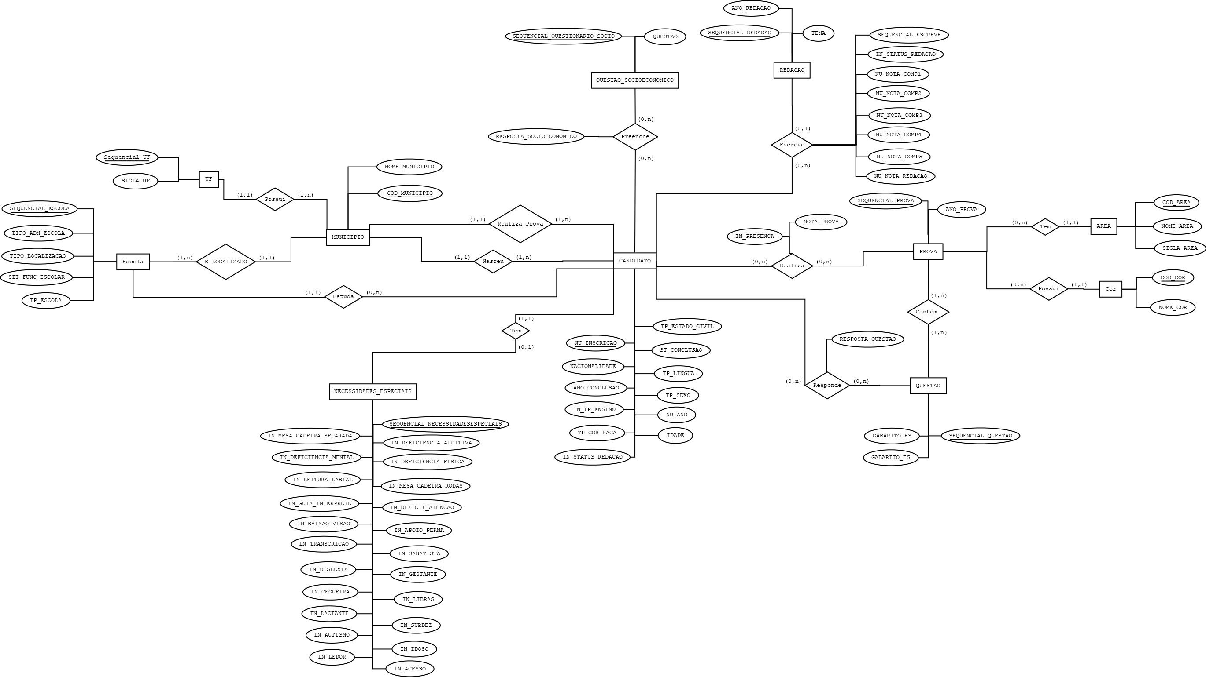
MODELO CONCEITUAL

Slide 7
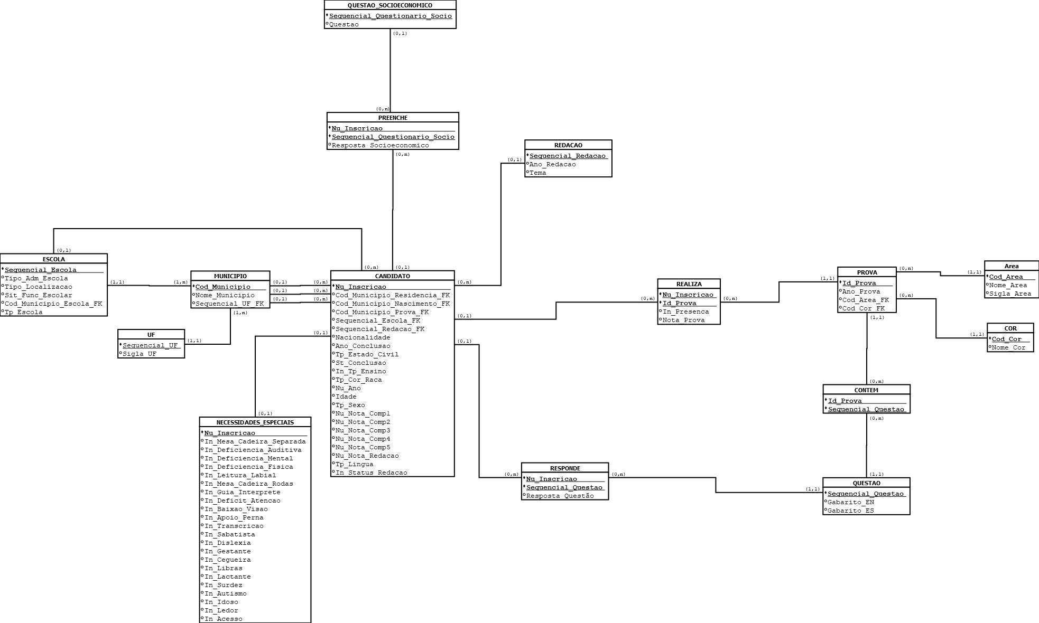
MODELO lógico

Slide 8
ETL DOS DADOS FONTES PARA O TRANSACIONAL
Acessar o site do governo para realizar o download referente ao ano que será trabalhado.
Realizar o load do arquivo ou realizar o download no servidor.
Descompactar o arquivo dos dados brutos.
Executar os scripts Shell e Python que tem por objetivo extrair os dados, transformá-los e, por fim, realizar o Load para a tabela destino.

Slide 9
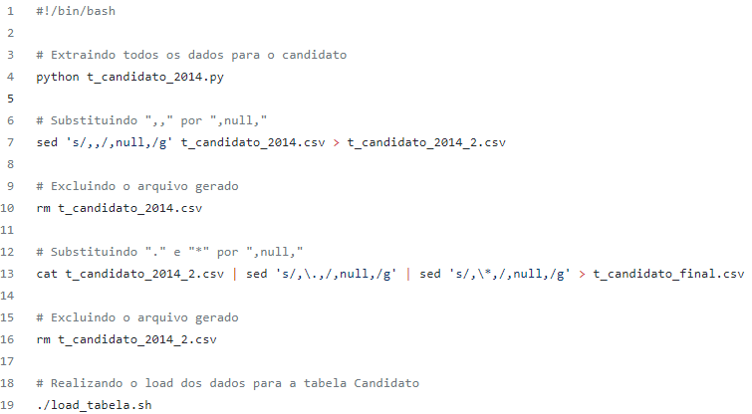
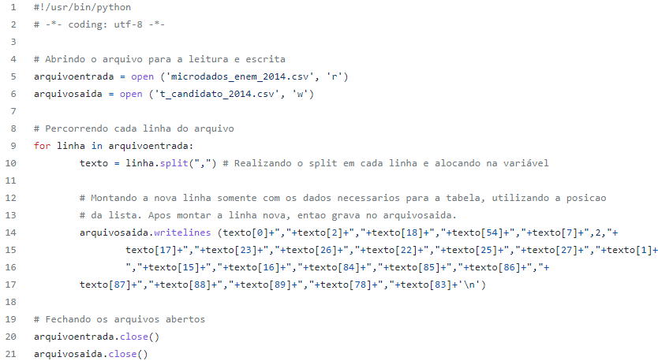
ETL DOS DADOS FONTES PARA O TRANSACIONAL

Slide 10
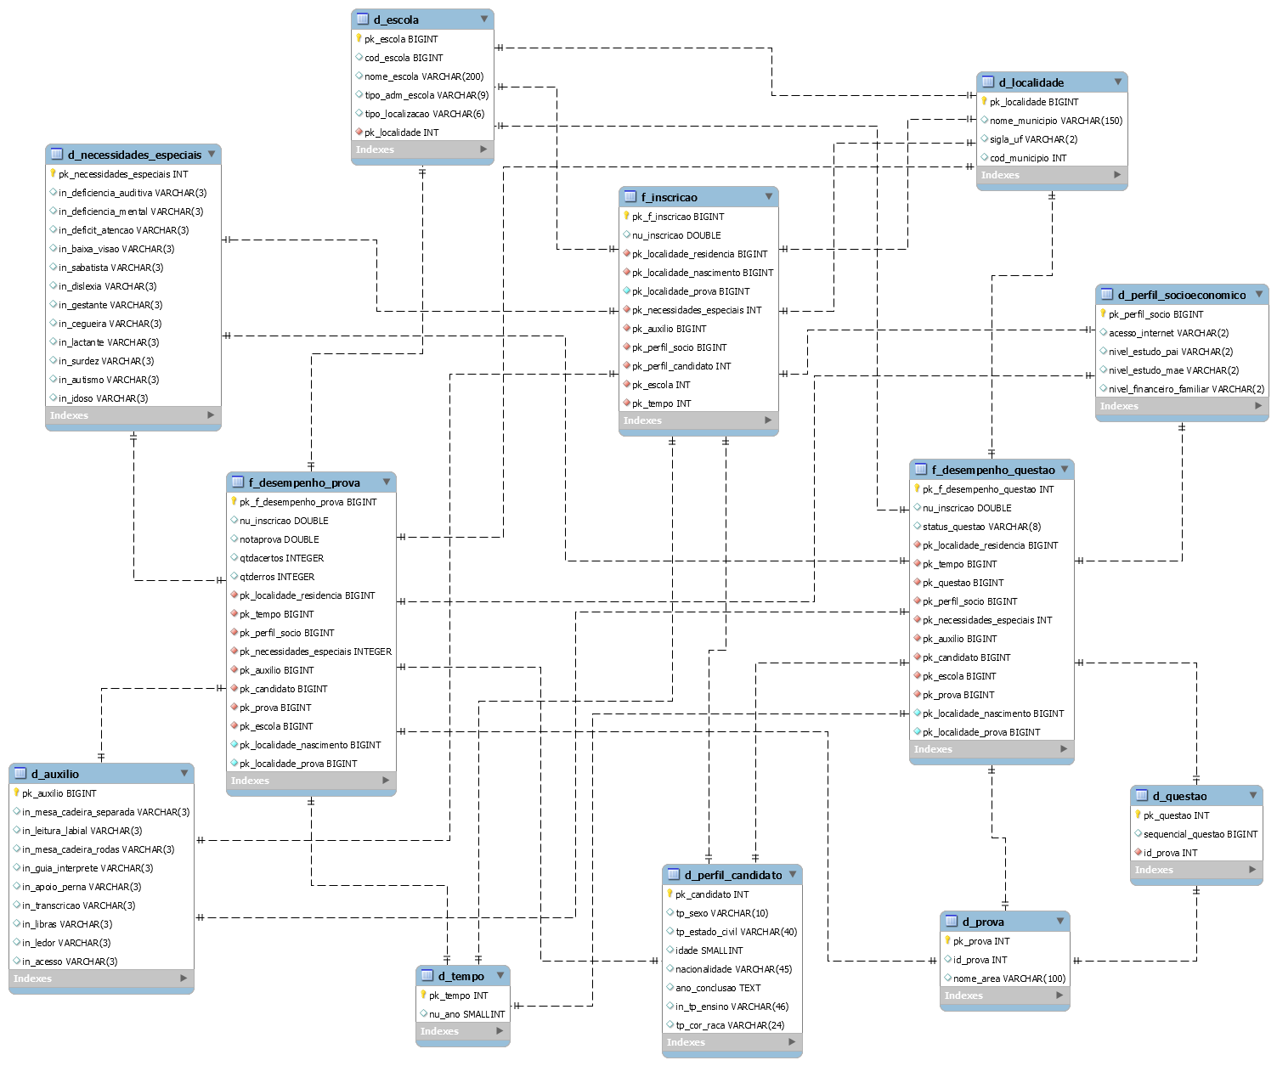
Modelo do DW

Slide 11
ETL do TRANSACIONAL para o dw
Após os dados estarem disponíveis nos bancos de dados transacionais, então pode ser realizado o ETL do transacional para o DW.
O ETL extrai os dados do transacional, realiza as devidas transformações e faz o carregamento para o DW.
Os planos de carga em sua maioria são gerados e executados usando a ferramenta Pentaho Data Integration.

Slide 12
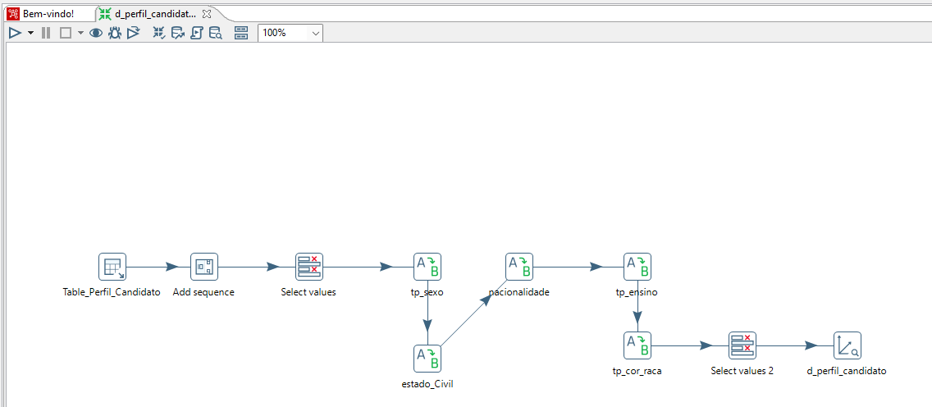
ETL do TRANSACIONAL para o dw

Slide 13
resultados
Respostas das perguntas que foram base do DW.
Disponibilização de uma infraestrutura fim-a-fim para os dados DW.
Visualização de dados através dos gráficos gerados pela ferramenta PowerBi.
A análise de desempenho do DW: Média dos alunos agrupados por: estado, área da prova e ano do Enem.
Transacional | DW
3 min | 1min 9 secs

Slide 14
Limitações
Padronização dos dados.
Criação da infraestrutura.
Armazenamento dos dados.
Capacidade de processamento dos dados.

Slide 15
Trabalhos futuros
Criar bancos de dados transacional para os anos após 2015 do ENEM e a população desses dados no banco de dados do DW.
Ampliar a visualização de dados e ampliar os relatórios baseados em novas perguntas que o DW responda.
Melhorar a capacidade da infraestrutura, principalmente, no armazenamento de dados.
Refatorar os códigos do ETL tanto do transacional quanto do DW.
Realizar estudo de heurísticas para melhorar o desempenho das consultas que já existem e geram os relatórios.
Usar a capacidade dos dados para realizar um estudo com foco em Tuning de banco de dados.
Adaptar o banco de dados atual de acordo com o LGPD.

Slide 16
OBRIgado!!

